Slide 1


Radioaktivita a ionizující záření
Karel Katovský
Ústav elektroenergetiky
Fakulta elektrotechniky a komunikačních technologií
Vysoké učení technické v Brně
Přednáška v rámci výuky předmětu „MvZ216 Uran v mezinárodních vztazích a Česká republika “ 15. října 2012

Slide 2
přednáška
Motivace
Historie objevování radioaktivity
Struktura jádra, radioaktivní přeměny
Ionizující záření – alfa, beta, gama, neutrony...
Zdroje ionizujícího záření
Přirozené ionizující záření

Slide 3
Fyzika atomového jádra
Atomový obal, atomové jádro (100 000 : 1 = Brno : puk)
Prvky, izotopické složení prvků
(periodická tabulka je 3D! – Table of nuclides)
Stabilní vs. nestabilní izotopy (uhlík, draslík: ¹²C/¹⁴C, ³⁹K/⁴⁰K)
Fyzikální vs. chemické vlastnosti (uran – ²³⁵U/²³⁸U)
Slupkový model jádra, energetické hladiny → gama
Elektronový obal, energetické hladiny → RTG záření X

Slide 5
vznik prvků
Nukleosyntéza
Proces vedoucí od volných elementárních částic po složitá atomová jádra
Atomy a molekuly

Slide 6
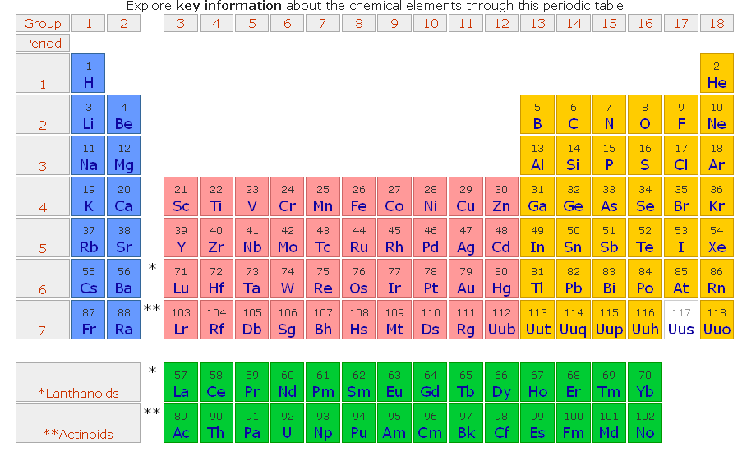

Slide 7
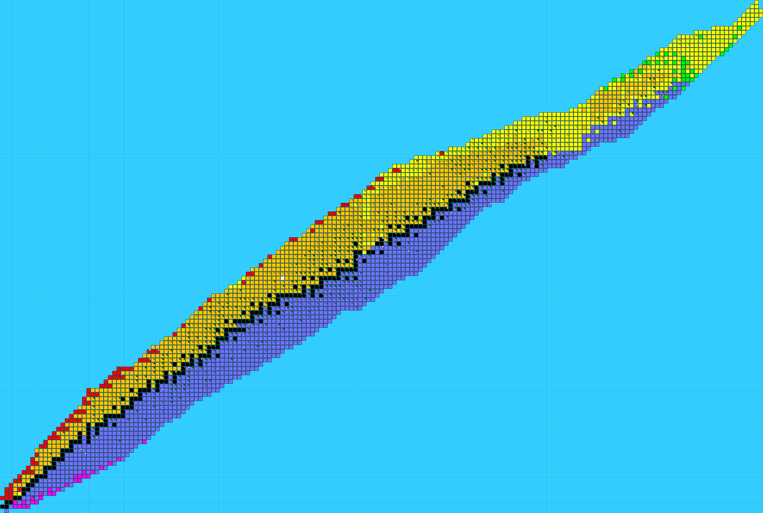

Slide 8
radioaktivita
Fyzikální vlastnost nestabilního přírodního nebo umělého radionuklidu (prvku, izotopu)
Doprovázena „transmutací“ vznikem chemicky odlišného prvku s jinými vlastnostmi (hovoříme o jaderné přeměně, slangově rozpadu)
Doprovázena přeměnou energie (uvolněním energie)
Doprovázena emisí částic a energetických kvant elektromagnetického pole (fotonů)
Pozor na „Radioaktivní záření“!

Slide 9
Radioaktivita
Radioaktivita je jev, kdy dochází
k samovolné vnitřní přeměně atomových jader, přičemž je emitováno vysokoenergetické záření.
Jádra vykazující tuto vlastnost se nazývají radionuklidy.

Slide 10
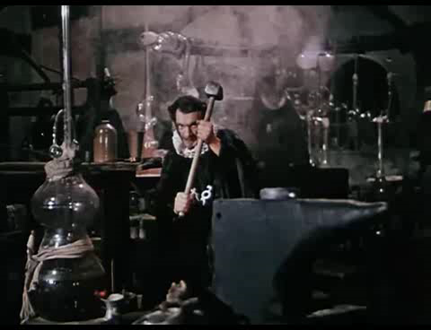
historie jaderné fyziky

Slide 11
Záleží na tom, jak se do toho třískne

Slide 12
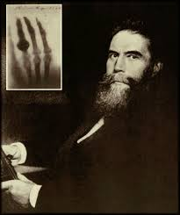
historie
Historie objevování atomů, prvků, elektromagnetismu, vesmíru, spekter...
Henry Bequerel
Konrad Roentgen
Marie Curie-Skłodowská, Pierre Curie (Irene Curie-Joliot...)
Planck, Einstein, de Broglie, Rutherford, Bohr...
František Běhounek, Čestmír Šimáně

Slide 13
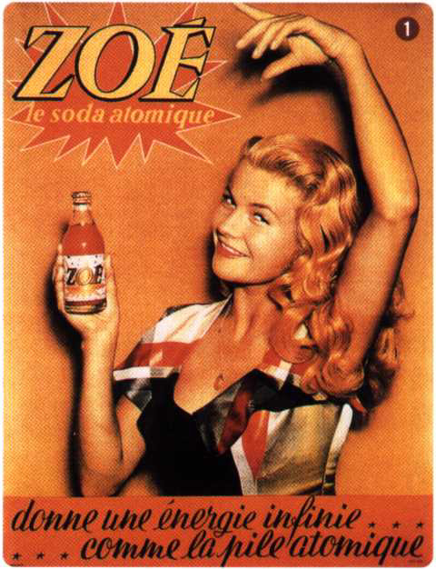
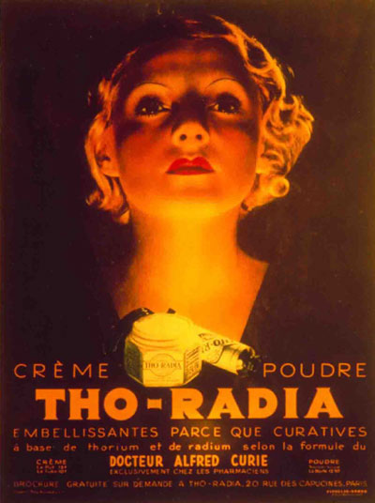
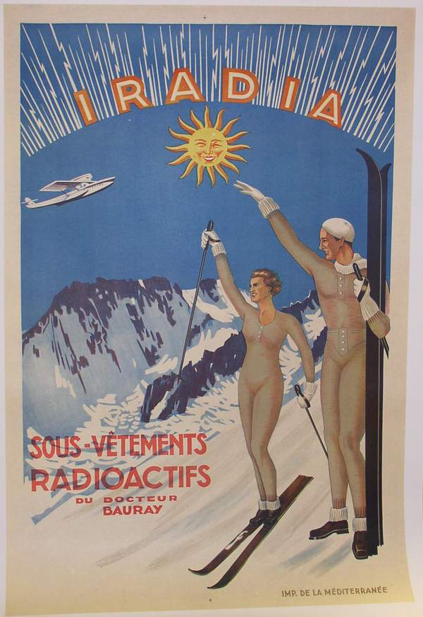
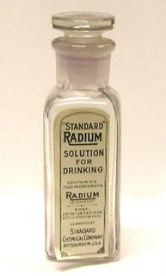
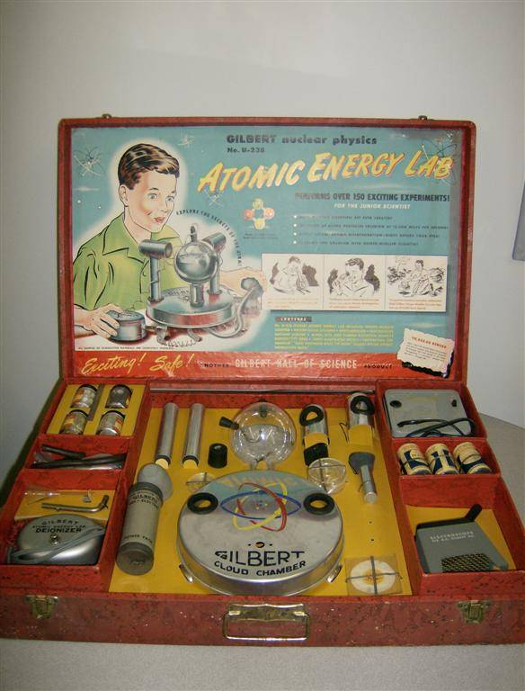
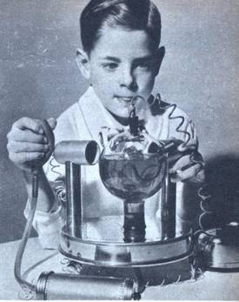
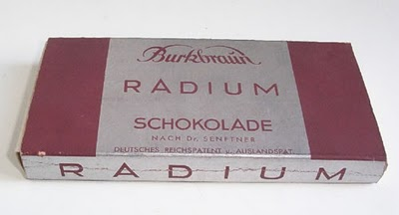
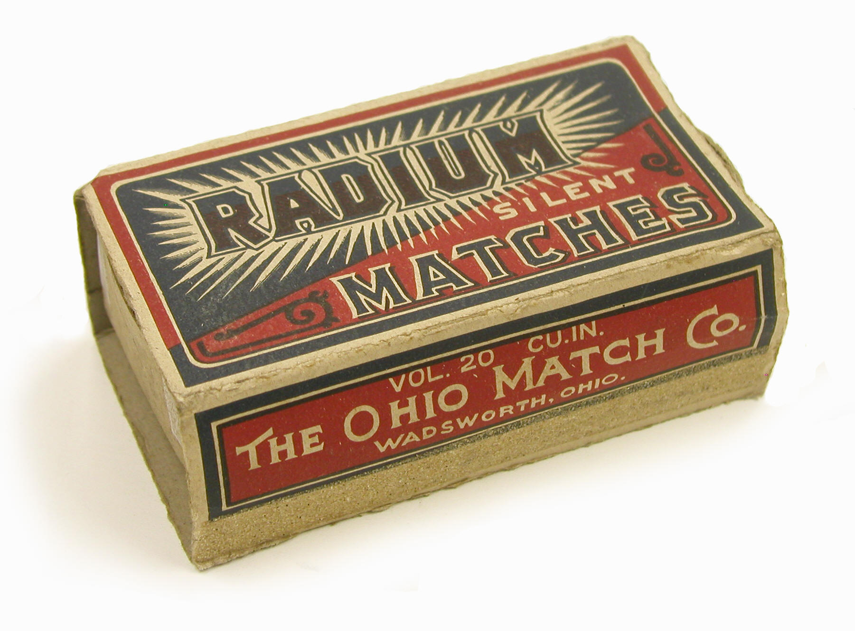
Radiofobie vs. radiofilie
Zářivě krásná!
Soda atomique – zdraví které chutná
Atomová oblačná komora
Zábavné, snadné, vzrušující
Obsahuje pouze bezpečný radioaktivní materiál
Oblečení IRADIA a už vám nikdy zima nebude
13
13

Slide 14
přeměny jader, radioaktivita
Přeměna alfa
Přeměna beta (b-, b+, EC)
Přeměna gama
Exotické přeměny
Doprovodné jaderně-fyzikální jevy, emise gama záření, emise roentgenovského X-záření, brzdné Brehmsstrahlung záření

Slide 15
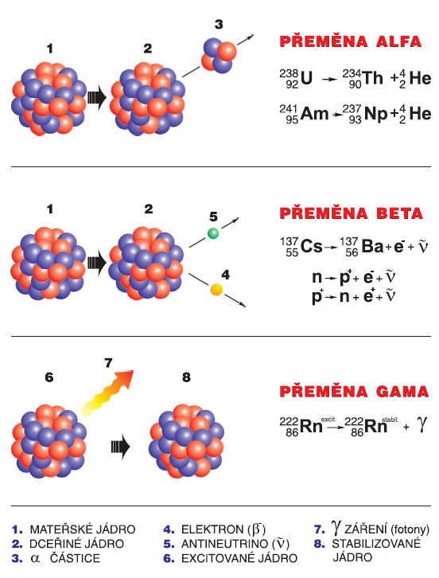
Radioaktivita

Slide 16
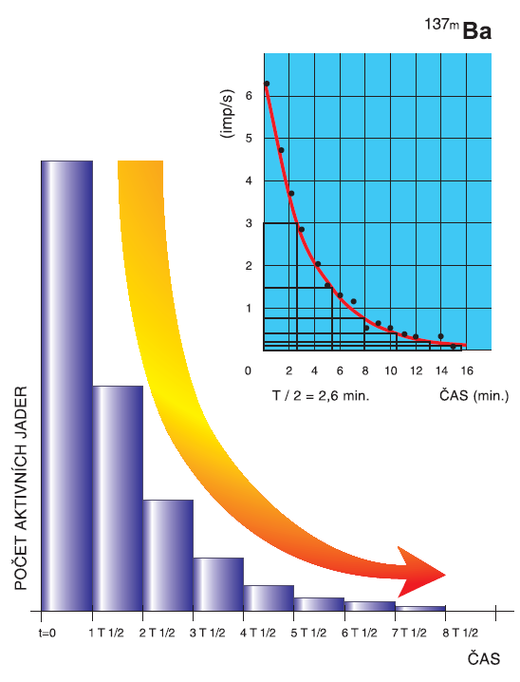
Poločas přeměny (rozpadu)

Slide 17
ionizující záření
Přímo ionizující
  Proton, nabitá částice, přímo „vytrhává“ elektrony z atomových obalů
Nepřímo ionizující
  Neutron, musí nejdříve reagovat s jádrem a poté nabité produkty reakce „vytrhnou“ elektrony z atomových obalů

Slide 18
ALFA

Slide 19
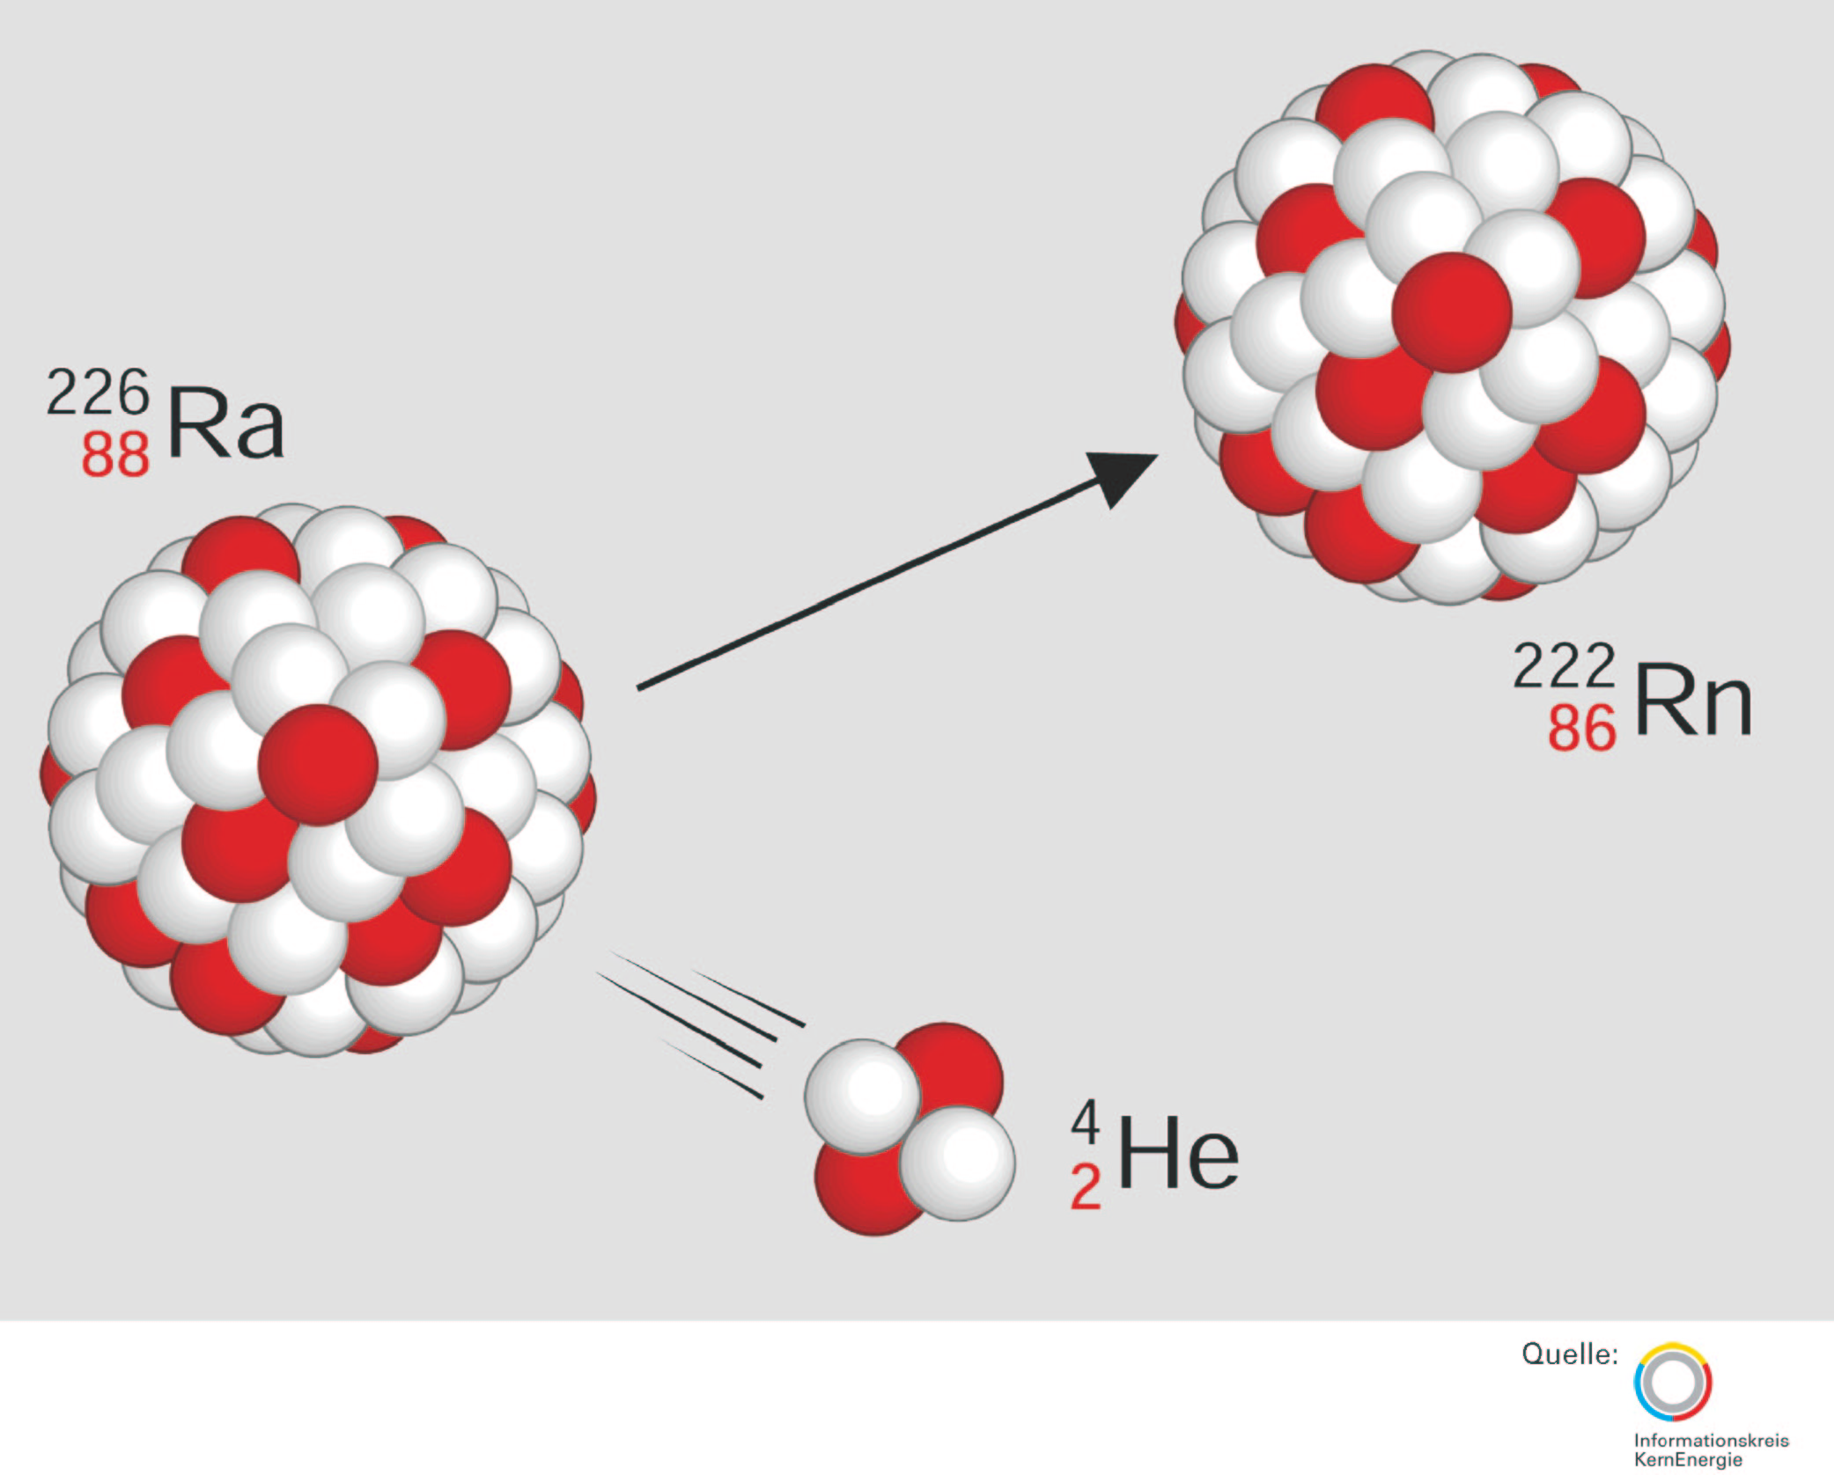
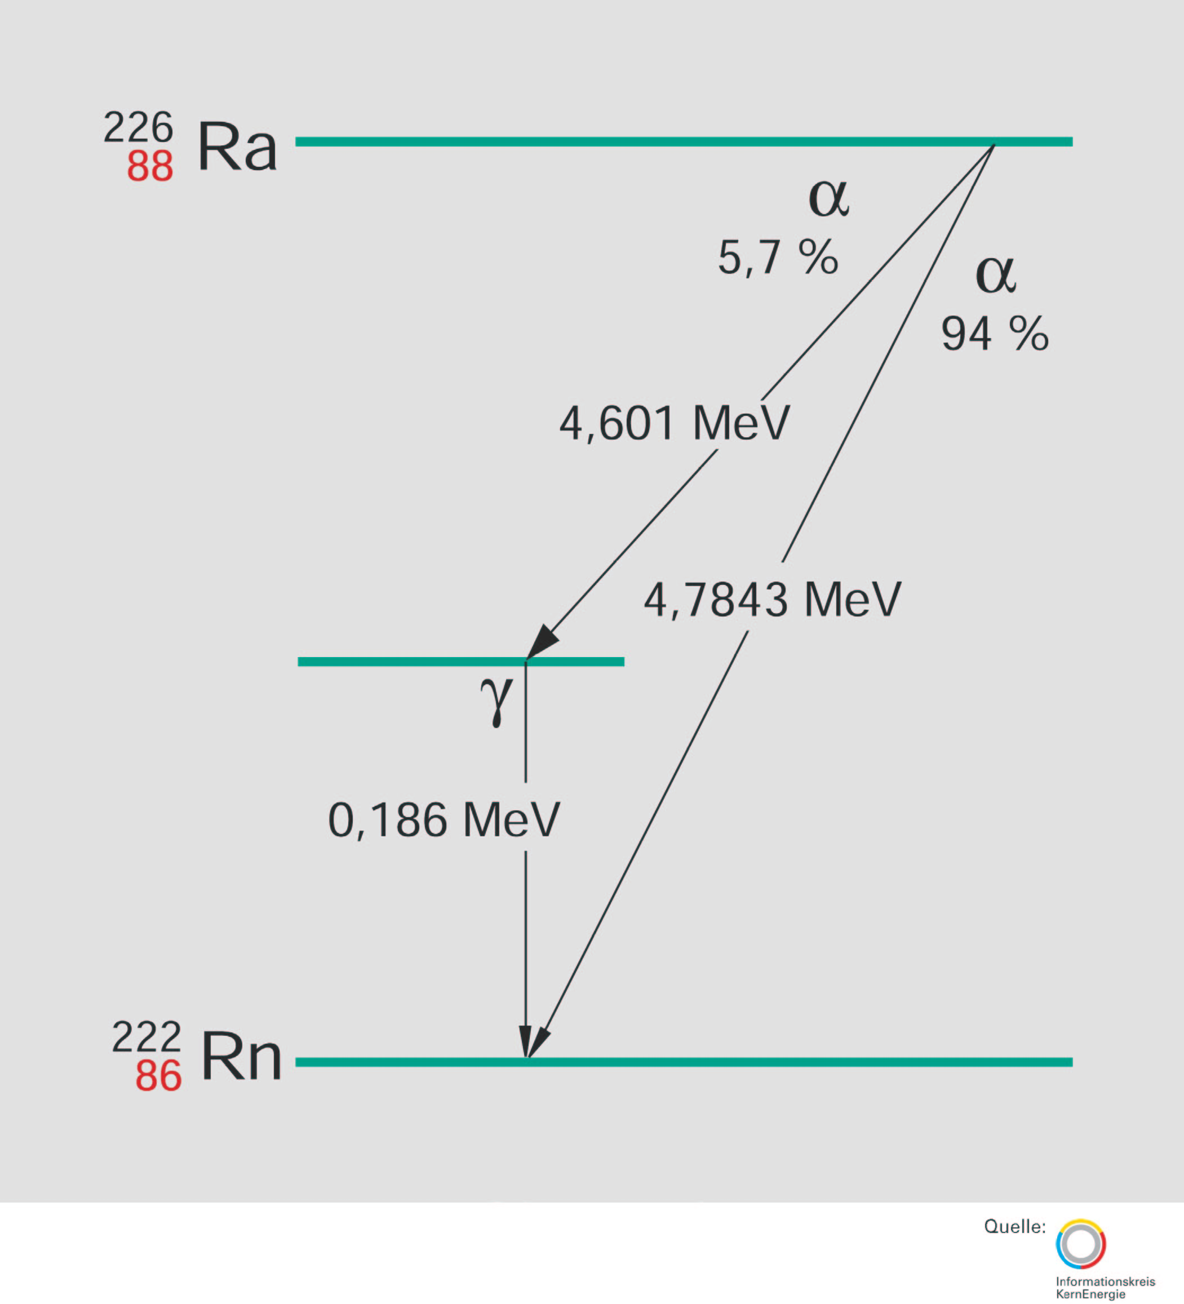
ALFA

Slide 20
vlastnosti záření alfa
silně ionizující záření
těžké nabité částice (náboj +2e, hmotnost 4u)
krátký dolet závisející na energii
alfa částice z rozpadu cca 5 MeV
dolet
  jednotky cm ve vzduchu
  desetiny mm v pevných látkách
„Podobně“ se chovají všechny těžké nabité částice i protony – Braggova křivka
Využití např. v požárních hlásičích, vybíjení statické elektřiny…

Slide 21
BETA

Slide 22
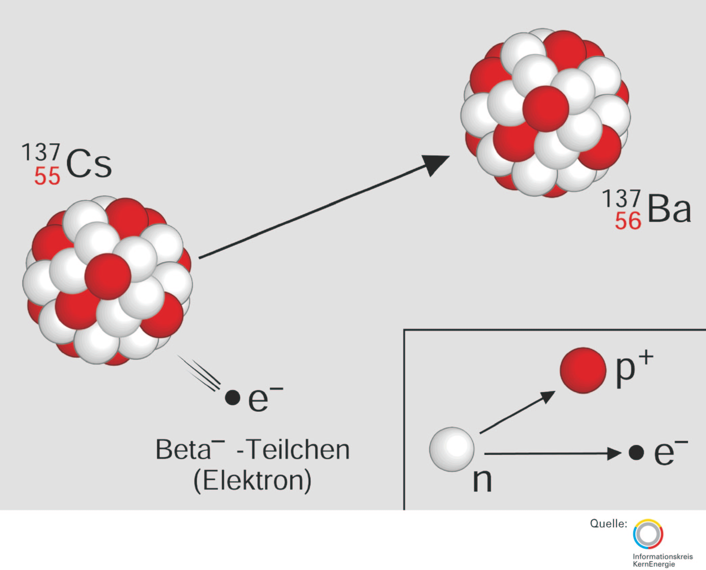
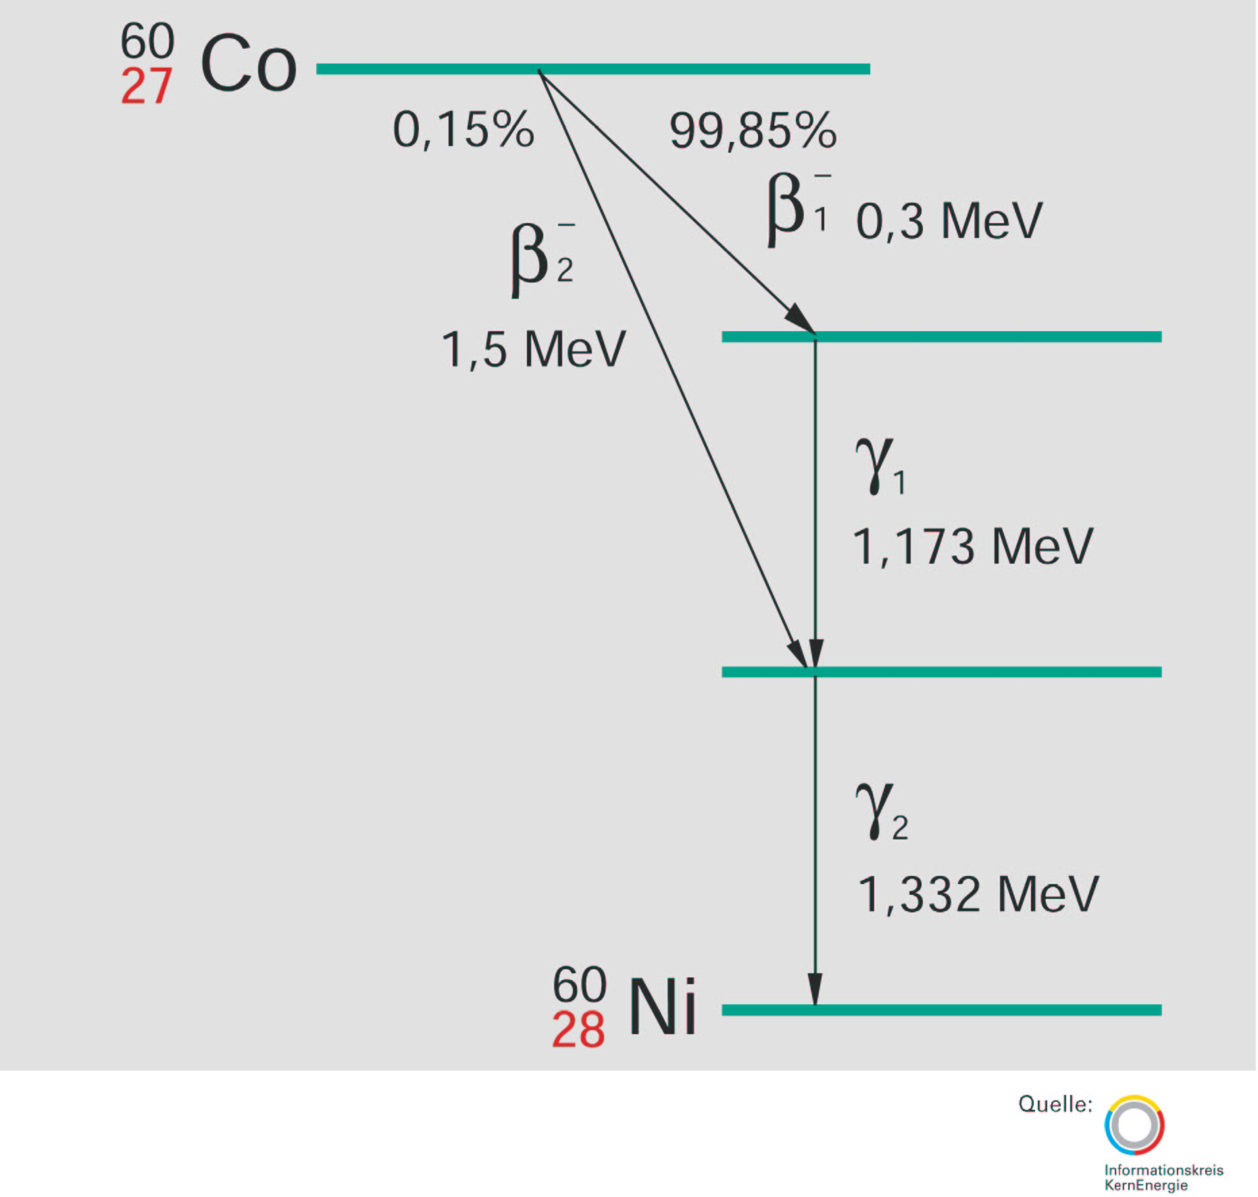
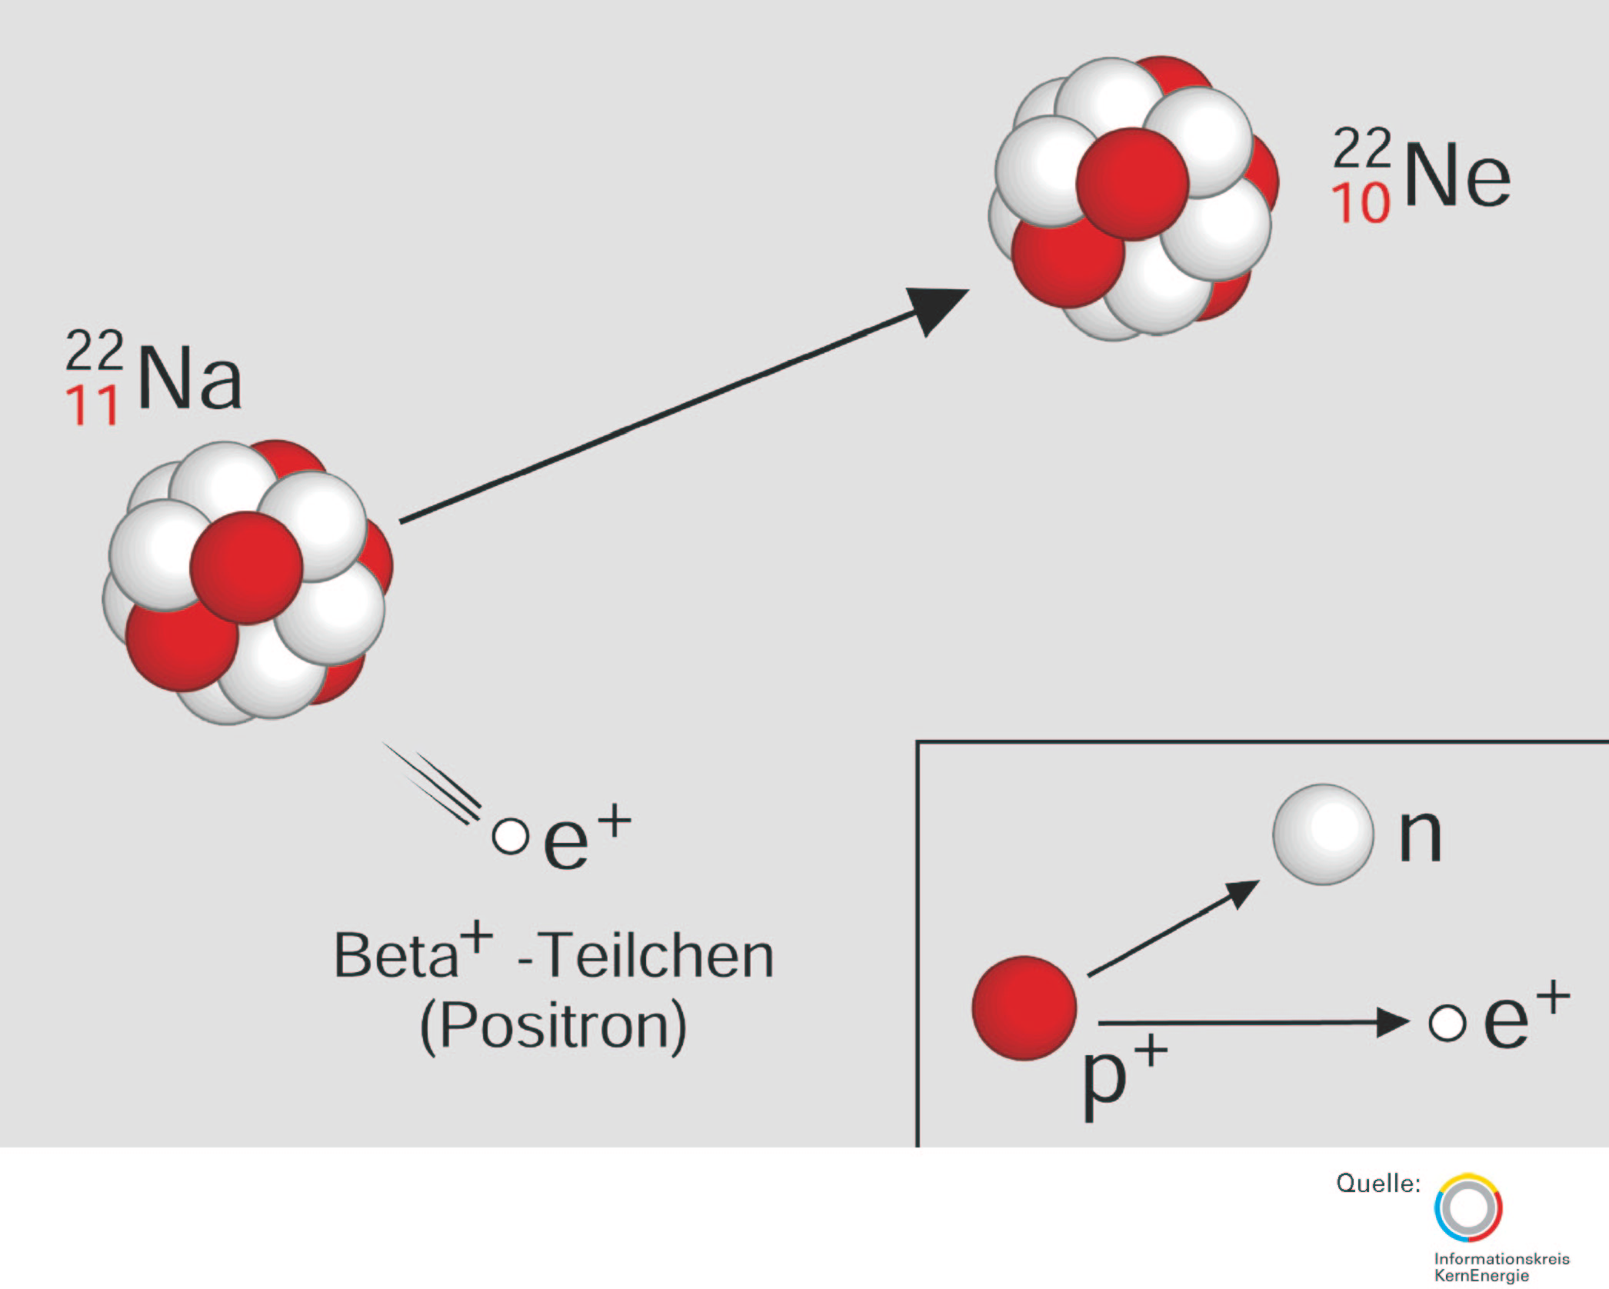
BETA

Slide 23
vlastnosti záření beta
lehká nabitá částice (náboj 1e, hmotnost 1/2000u)
spojité spektrum (různé energie)
v rozpadech stovky keV, urychlovače >MeV
brždění v materiálem - „cik-cak“ zákon
v blízkosti jádra intenzivní brzdné záření (nabitá částice
v el.-mag. poli) a záření X
dolet závisí na čísle Z a hustotě materiálu
  až desítky cm ve vzduchu
  desetiny až jednotky mm v materiálech

Slide 24
vlastnosti záření beta
elektrony
pozitrony
doprovodné záření gama
Využití
  PET – pozitronová emisní tomografie
  Produkce záření X
  Tloušťkoměry

Slide 25
GAMA

Slide 26
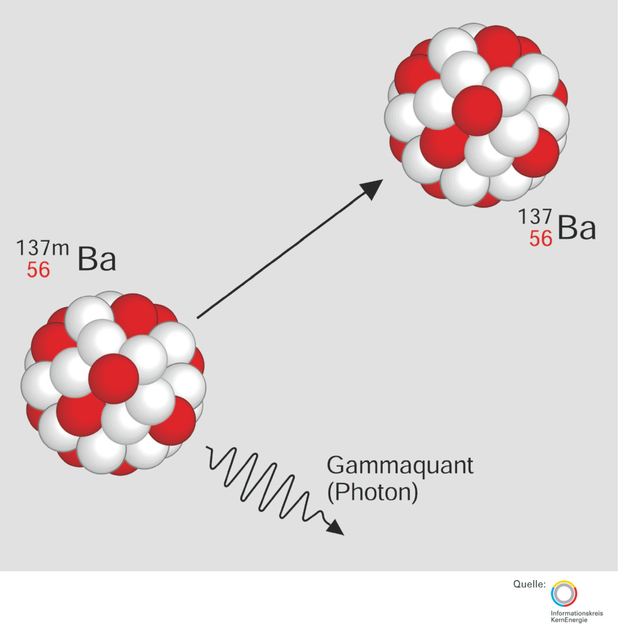

Slide 27
vlastnosti záření gama
silně pronikavé, elektricky neutrální záření
pronikavost závisí na energii
a velmi silně na Z materiálu – čím větší, tím lepší stínění
koeficient zeslabení (attenuation factor)
Velice široké využití
  Lekselův gama nůž
  Defektoskopie, radiografie, radiometrie, hladinoměry, karotáže
  Sterilizace zdravotnického materiálu, potravin; tvrzení um. hmot

Slide 28
NEUTRONY

Slide 29
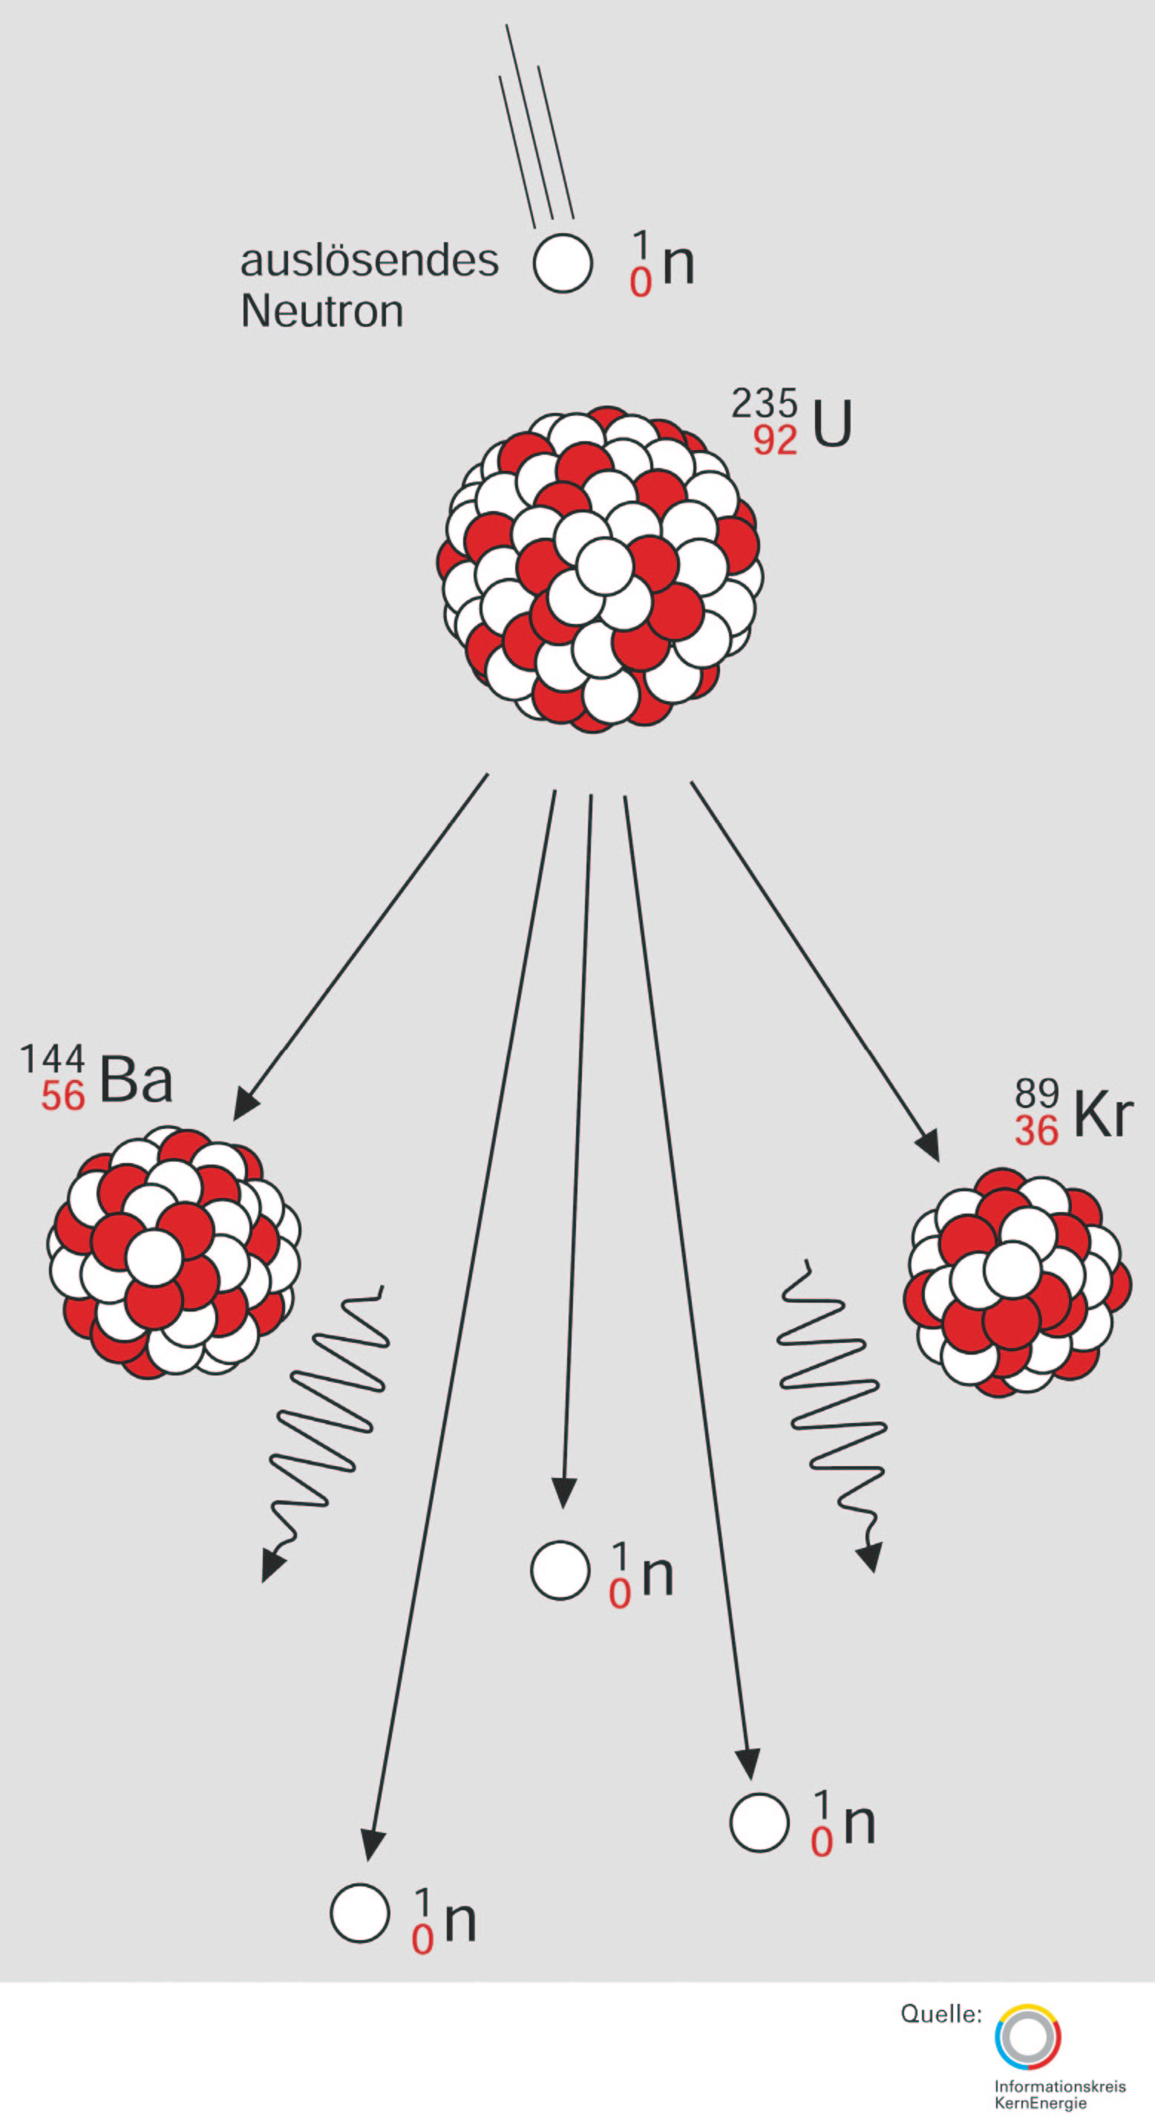
neutronové „záření“
4-Be-9 + 2-He-4 →
→ 6-C-12 + 0-n-1
Reakce
(alfa,n)
(gama,n)
(p,n)
(n,štěpení)
d+t – fúze

Slide 30
vlastnosti neutronového záření
neutrony nemají elektrický náboj (hmotnost ~1u jako proton)
nepřímo ionizující záření – ionizuje až produkt reakce
s neutronem, ne sám neutron
reaguje rozptylem nebo absorpcí
ve vodě až desítky rozptylů před absorpcí – při každém rozptylu může předávat energii
pronikavost závisí na energii, materiálu a hustotě
  složitá závislost, liší se materiál od materiálu – většinou desítky cm
  (i metry a desítky m)

Slide 31
zdroje ionizujícího záření
Přirozené
  kosmické záření (+indukované např. C-14, H-3, tzv. kosmogenní)
  záření zemské kůry (rozpadové řady)
  primordiální radionuklidy
Umělé
  jaderné reaktory
  urychlovače
  radionuklidové zdroje
  neptuniová rozpadová řada

Slide 32
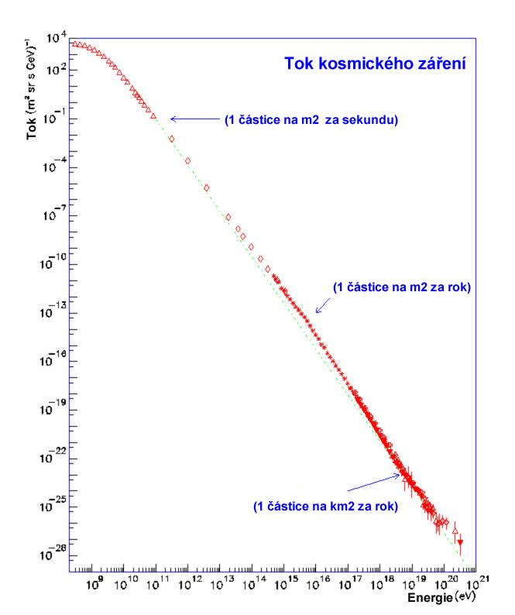
kosmické záření

Slide 33
uran-radiová řada
Th-234
U-238
24.1d
9
4.5.10⁹y
Pa-234
1.2m
Pb-214
Po-216
Rn-222
Ra-226
Th-230
U-234
26.8 m
3.05 m
3.82 d
1600 y
7.7.10⁴y
2.5.10⁵y
Bi-214
19.9 m
Pb-210
Po-214
22.3 y
164 µs
Bi-210
5.01 d
Pb-206
Po-210
138d
stable

Slide 34
uran-aktiniová řada
Th-231
25.6h
U-235
7.10⁸y
Bi-215
7.4m
At-219
0.9m
Fr-223
22m
Ac-227
22a
Pa-231
3.3.10⁴a
Pb-211
36.1m
Po-215
1.8ms
Rn-219
3.9s
Ra-223
11.4d
Th-227
18.8d
Tl-207
4.8m
Bi-211
2.15m
At-215
100µs
Pb-207
stabile
Po-211
0.52s0
Tl
Pb
Bi
Po
At
Rn
Fr
Ra
Ac
Th
Pa
U

Slide 35
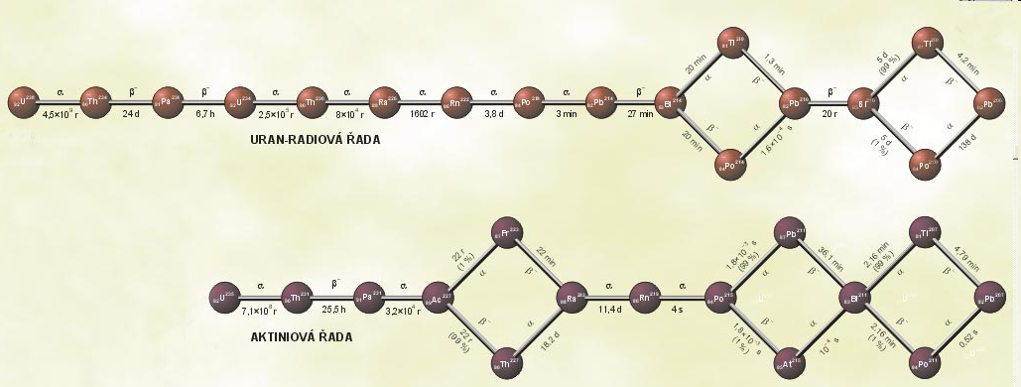
Uranové řady

Slide 36
THORIOVÁ ŔADA
Th-232
1.4.10¹⁰y
Ra-228
5.7y
Th-231
25.6h
Bi-215
7.4m
At-219
0.9m
Fr-223
22m
Ac-227
22a
Ac-228
6.13h
Po-215
1.8ms
Po-216
0.15s
Th-228
1.9y
Pb-212
10.6h
Th-227
18.8d
Pb-211
36.1m
Rn-219
3.9s
Rn-220
55.6s
Ra-223
11.4d
Ra-224
3.64d
Bi-211
2.15m
Tl-207
4.8m
Bi-212
60.6m
Tl-208
3.1m
At-215
210µs
Pb-207
stabile
Pb-207
stabile
Po-211
0.52s0
Po-212
0.3µs
Tl
Pb
Bi
Po
At
Rn
Fr
Ra
Ac
Th

Slide 37
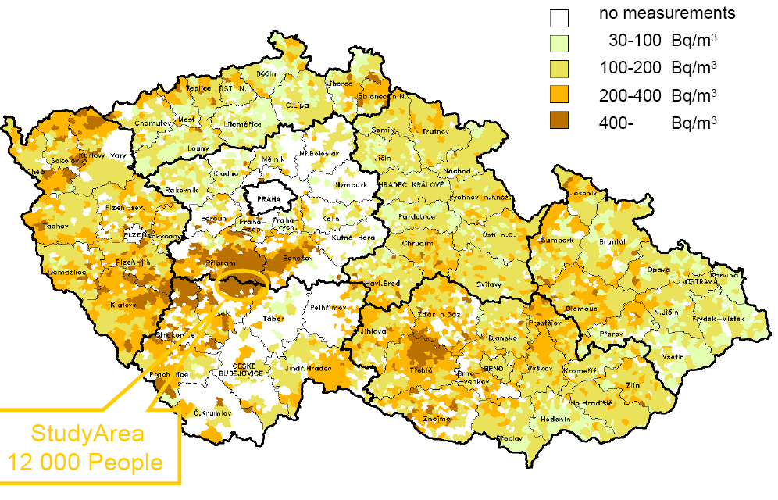
RADON

Slide 38
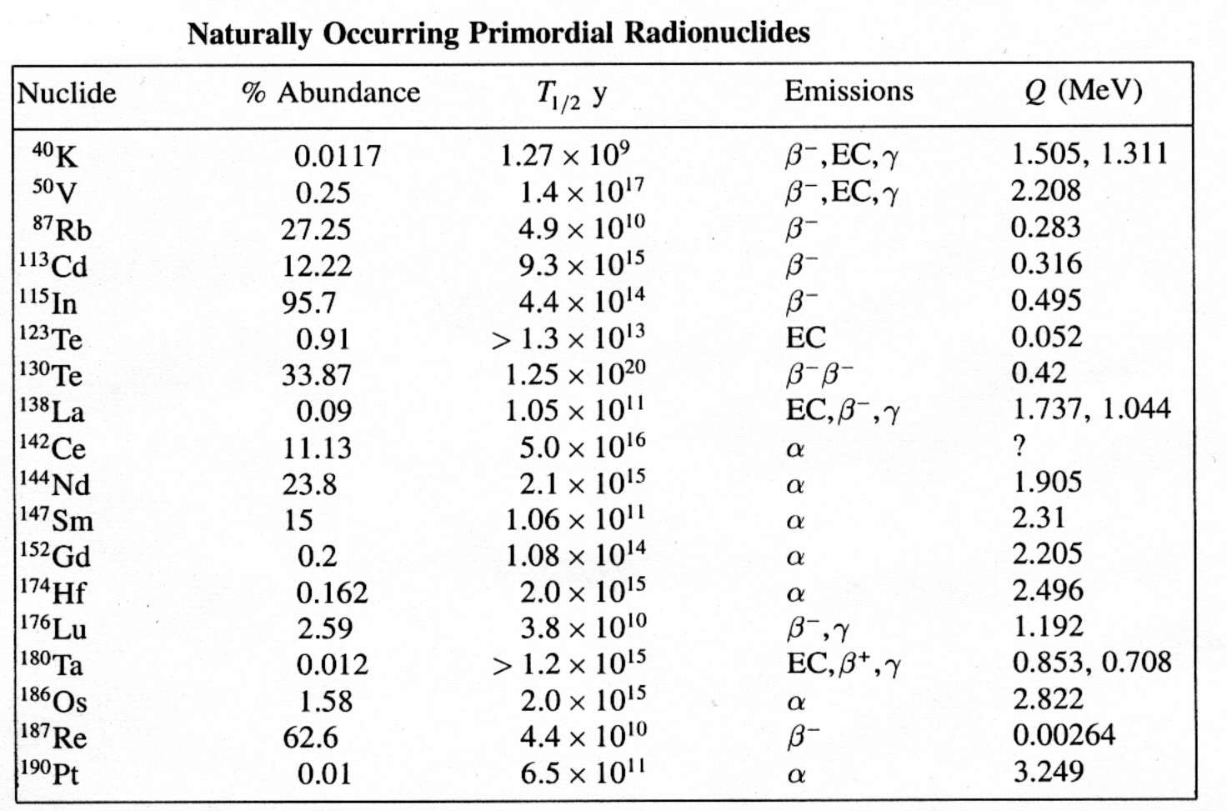
PRIMORDÁLNÍ
(PRIMÁRNÍ) RADIONUKLIDY

Slide 39
Kosmogenní radionuklidy
nuklid | symbol | poločas | zdroj | Přírodní aktivita
Uhlík 14 | ¹⁴C | 5730 let | Interakce kosmického záření s atomy dusíku | 0.22 Bq/g v organických materiálech
Tritium | ³H | 12.3 let | Interakce kosmického záření s atomy dusíku, kyslíku a lithia | 1.2 x 10⁻³ Bq/kg
Beryllium 7 | ⁷Be | 53.28 dní | Interakce kosmického záření s atomy dusíku a kyslíku | 0.01 Bq/kg

Slide 40
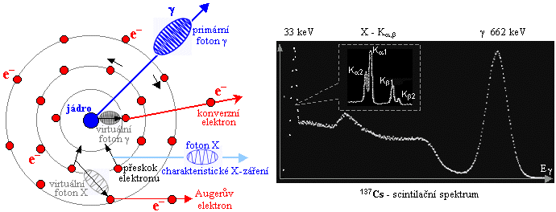
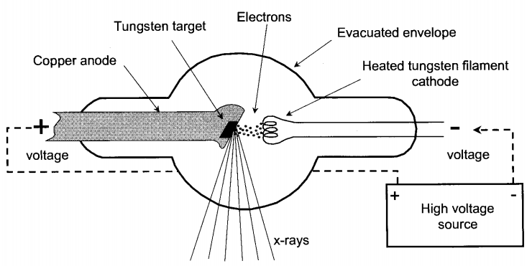
Záření X (RTG a brzdné záření)
Záření vzniká díky procesům v elektronovém obalu atomu
  Na rozdíl od záření gama, které má vždy původ v atomovém jádře
Charakteristické rentgenové záření
Brzdné „rentgenové“ záření (Bremsstrahlung)

Slide 41
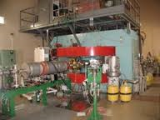
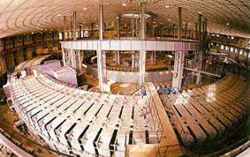
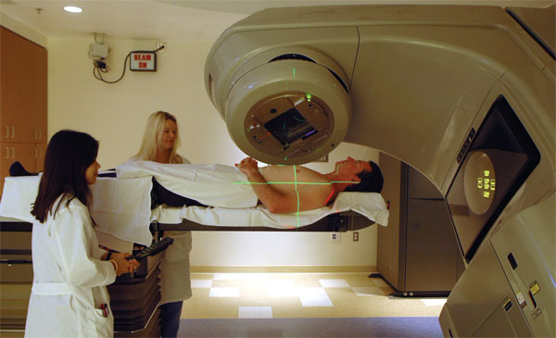
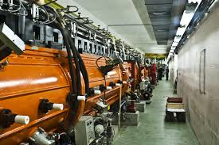
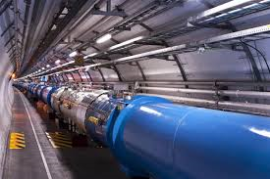
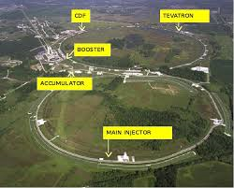
Urychlovače částic
Primárně výzkumná, ale stále častěji průmyslová a medicínská zařízení (elektronové urychlovače, protonová-hadronová terapie, terapie těžkými ionty)

Slide 42
Zdroje
Vojtěch Ullmann – AstroNuklFyzika
Marie Dufková a materiály ČEZ, a.s.
prof. Hála (VUT): Radioaktivita
doc. Švec (VŠB): IZ a ochrana před IZ

Slide 43
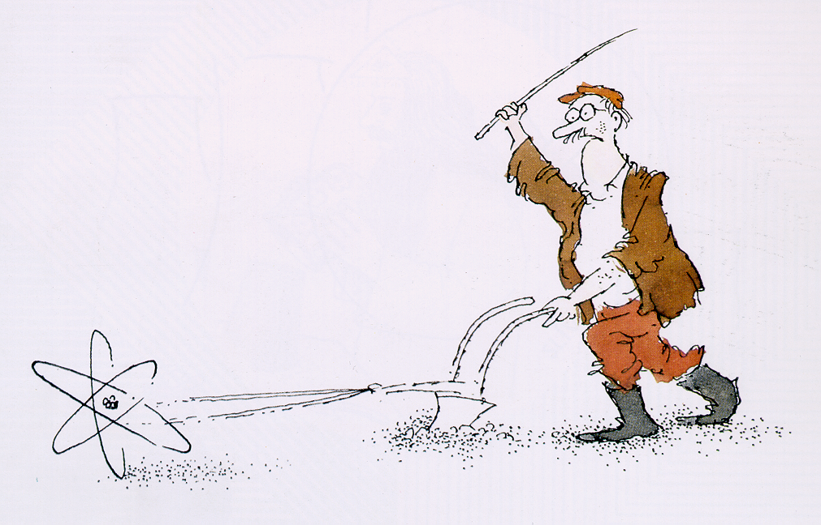
děkuji za pozornost

